Slide 1

札幌矯正管区における再犯防止の取組について
～広報啓発活動・民間団体等との連携を中心に～
令和４年度北海道再犯防止推進会議
令和４年６月３日（金）
法務省札幌矯正管区更生支援企画課

Slide 2
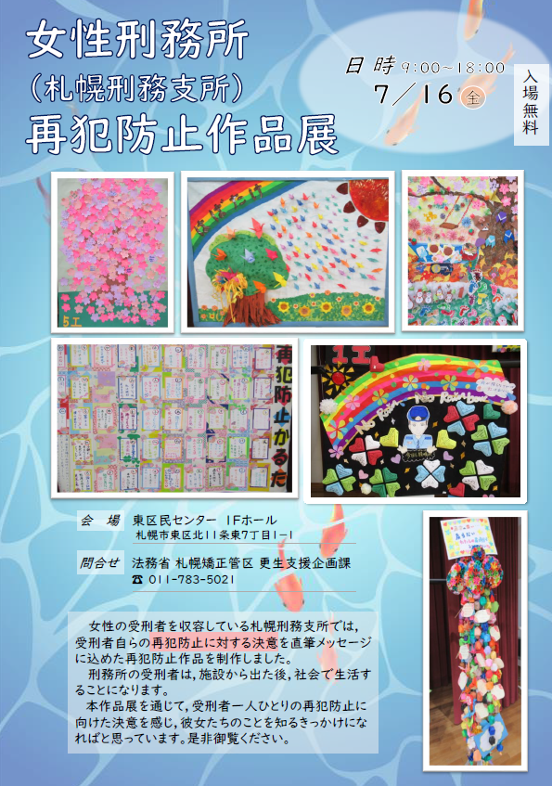
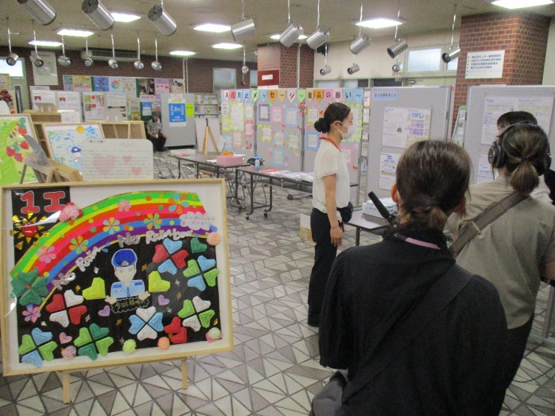
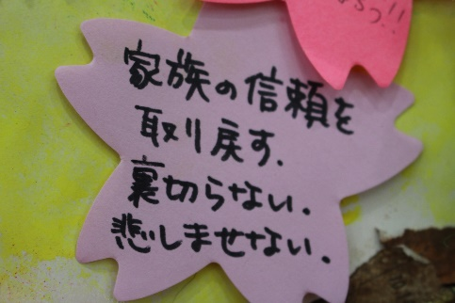
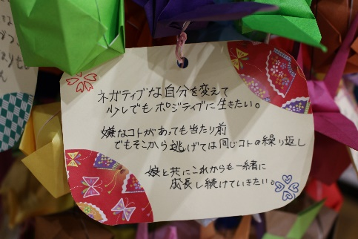
再犯防止に関する広報・啓発活動の推進等について
〇 ７月 札幌市東区民センターにおける展示活動
－札幌刑務支所（女性刑務所）による再犯防止作品展－
・来場者：257名
・アンケート結果：約８７％が「非常に良い」 「良い」
札幌市東区民センター
７月配布用チラシ
札幌市東区民センター展示の様子
(R3.7.16)
展示作品（抜粋）

Slide 3
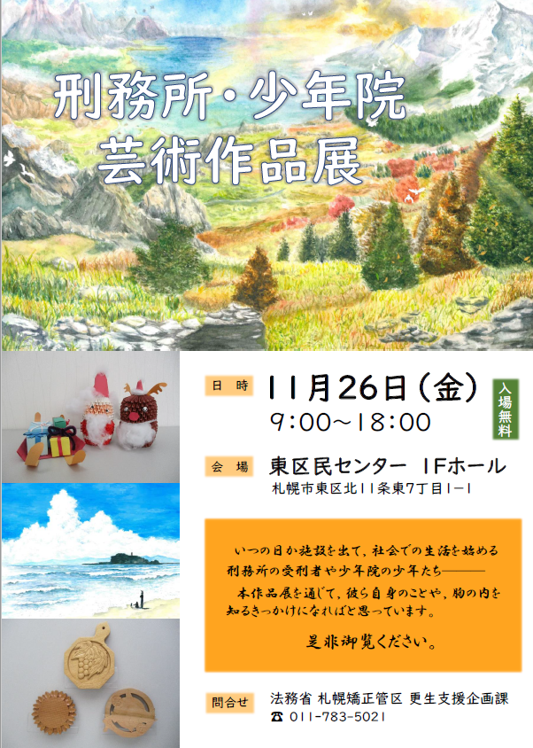
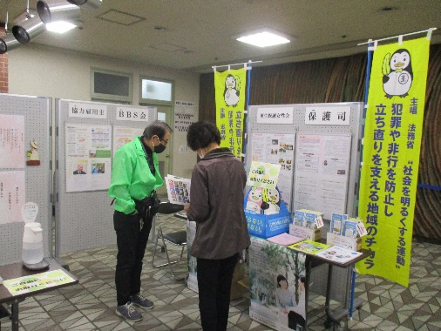
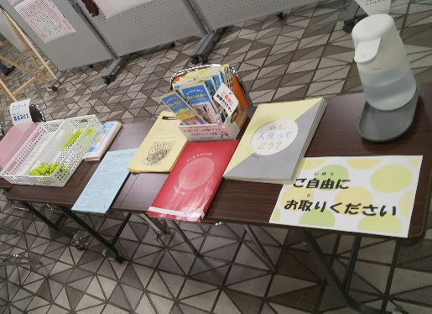
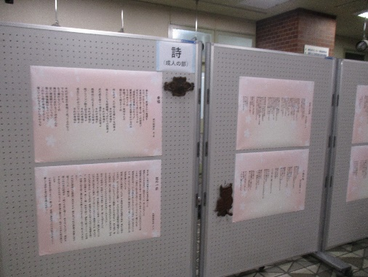
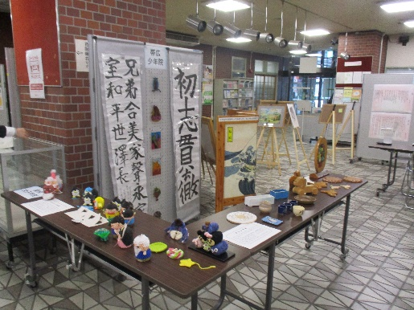
再犯防止に関する広報・啓発活動の推進等について
〇 １１月 札幌市東区民センターにおける展示活動
－刑務所・少年院 芸術作品展（絵画・詩・短歌など）－
・来場者：３３８名
・アンケート結果：今回のような展示会を定期的に実施して欲しい旨の意見が多数有り
札幌市東区民センター
１１月配布用チラシ
札幌市東区民センター展示の様子
(R3.11.26)

Slide 4
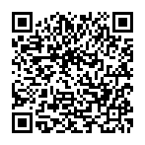

再犯防止に関する広報・啓発活動の推進等について
〇 各種セミナー等へ講師派遣
・北海道大学公共政策大学院セミナー
・リーガルソーシャルワーク研修
・矯正教育×学校教育連携セミナー など
〇 札幌矯正管区ホームページ
・刑務作業製品 展示即売会（北海道内各地の情報）
・各種催事情報・トピックス
・地方公共団体・民間団体等との連携による再犯防止の取組 など
〇 矯正局公式Twitter
・北海道や全国各地の矯正に関する情報を掲載
リーガルソーシャルワーク研修の様子
札幌矯正管区HP

Slide 5
再犯防止に関する民間団体等との連携強化について
〇 札幌刑務所における農福連携意見交換会の実施
【日時】
・令和３年１１月２９日（月）
【参加団体】
・近隣の農福連携団体５団体
（岩見沢市、北広島市、当別町、壮瞥町）
・農林水産省北海道農政事務所
・北海道地域生活定着支援センター
・札幌保護観察所
【内容】
・参加団体からの取組紹介・情報提供
・施設見学、意見交換 など

Slide 6
令和４年度における再犯防止に関する活動について
〇 農福連携意見交換会の拡大
・令和３年度の札幌刑務所１庁での実施を管内刑務所全所に
〇 各種展示会の拡大
・札幌市内だけにとどまらず、各所で

